Slide 1
Python
«

Slide 2
Python Nedir
Bir Programlama dili
İlk kez 2000 yılında yayınlandı
2008 yılında 3.0 versiyonu çıkınca yaygınlaşması arttı
https://www.besanttechnologies.com/top-10-programming-languages-to-learn

Slide 3
Neden Python
Python Diğer diller gibi OOP (Nesne Yönelimi Programlama Dilidir)
Ayrıca Ek Paketleri sayesinde fonksiyon tabanlı bir dildir
Bu sayade hem çeşitli web sitesi uygulamalarında hem de yapay zeka hem de veri analizinde kullanılabilir

Slide 4
OPP ile Yapılan Siteler
https://www.facebook.com/

Slide 5
Data Setleri
https://www.kaggle.com/datasets

Slide 6
Veri Analizi ve Yapay Zeka
İstatistik Bilgisi gerektirir
Matematik Bilgisi gerektirir
Programlama Bilgisi gerektirir

Slide 7
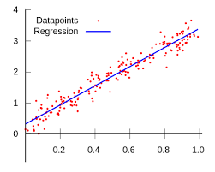
Regressyon

Slide 8
Histogram

Slide 9
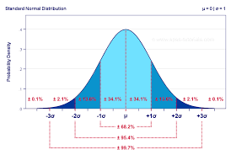

Slide 10
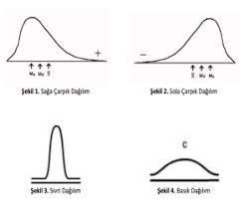
Basık Dağılım, Eğik ,Dik Dağılım

